Slide 1
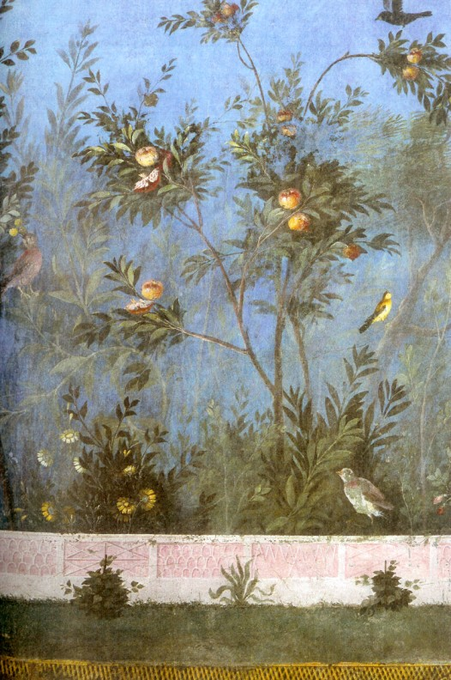
LLCA : Littérature, Langue et Culture de l’Antiquité
Présentation de la spécialité

Slide 2
Un acronyme accrocheur
Littérature : lire des textes antiques et modernes, découvrir les grandes figures historiques, mythologiques et littéraires
Langue : comprendre le fonctionnement de la langue, traduire
Culture : comprendre ce que le monde antique nous apporte.
De l’Antiquité : Le monde romain

Slide 3
1. La cité entre réalités et utopie
z

Slide 4
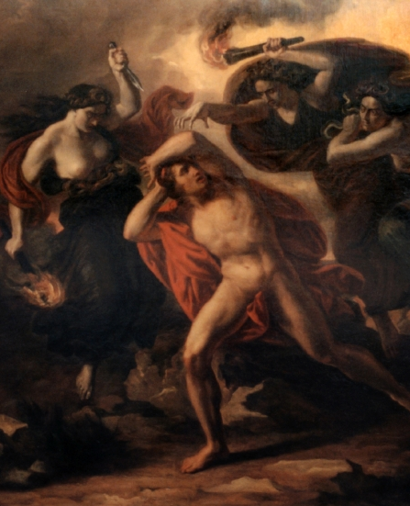
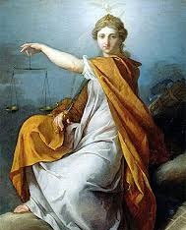
2. Justice des dieux, justice des hommes
z

Slide 5
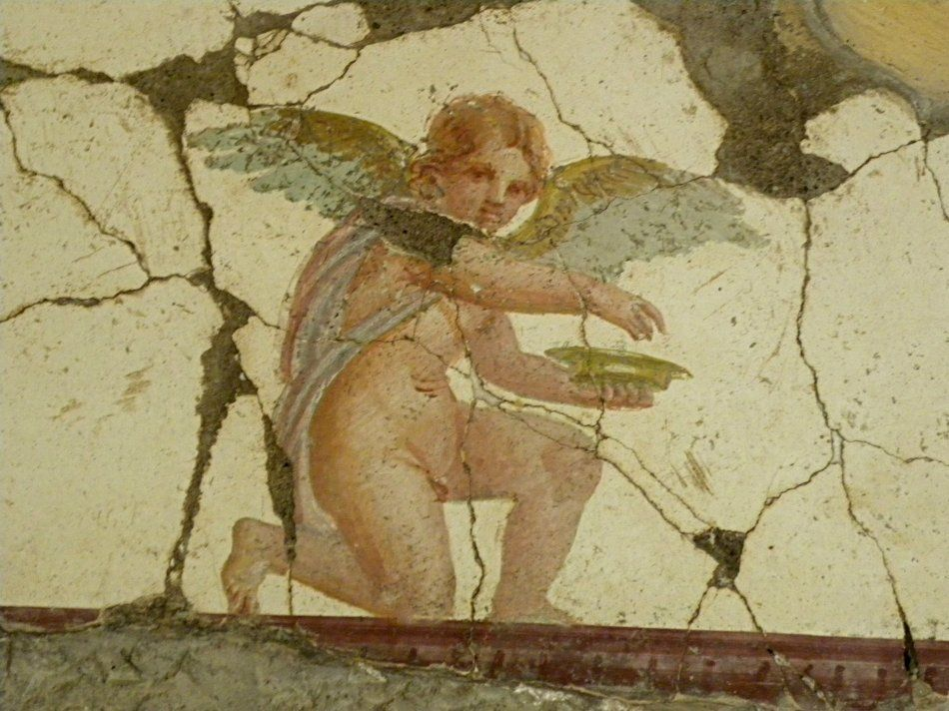
3. Amour, amours
z

Slide 6
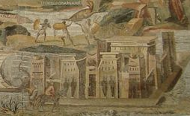
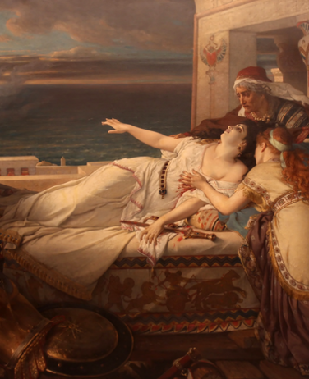
4. La méditerranée : conflits, influences, échanges

Slide 7
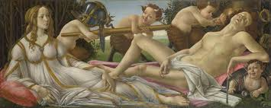
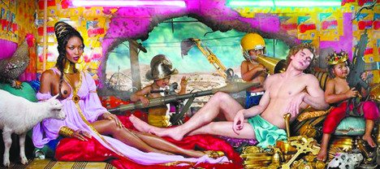
Une spécialité qui relie l’Antiquité et le monde contemporain
z

Slide 8
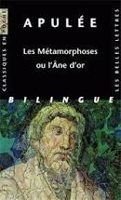
En terminale…
L’homme, le monde, le destin.
Croire, savoir, douter.
Méditerranée : présence des mondes antiques.
Deux œuvres au programme :
Les Métamorphoses (livres 1 à 3) d’Apulée ;
La Maison aux esprits (chapitres 1 à 4) d’Isabel Allende.

